Slide 1
Гордость российской науки
Чтобы понять какую-либо науку, необходимо знать историю этой науки.
Огюст Конт
Ими гордится Забайкальский край
О сколько нам открытий чудных
О сколько нам открытий чудных
Готовят просвещенья дух
И опыт, сын ошибок трудных,
И гений, парадоксов друг,
И случай, бог изобретатель…
Александр Пушкин

Slide 2
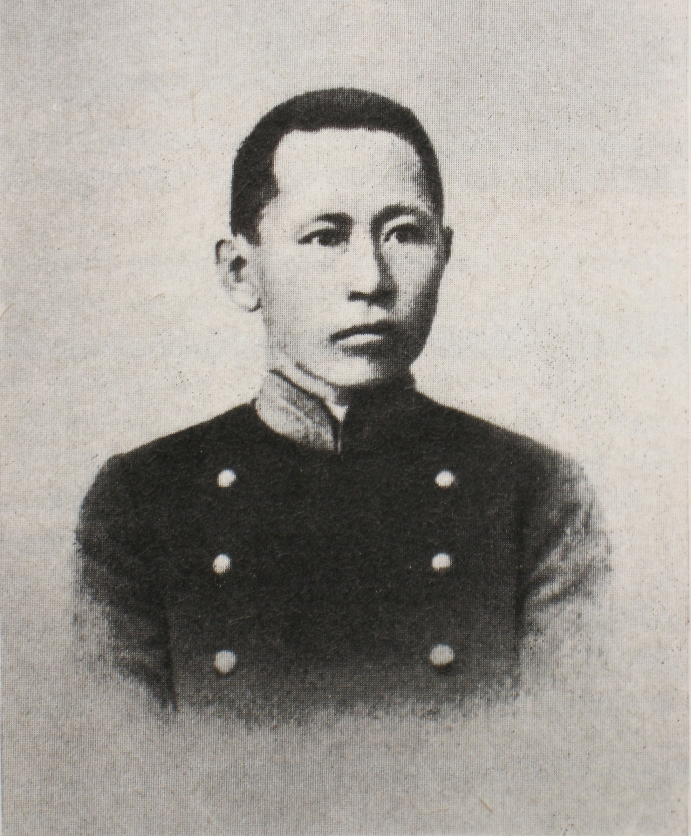
Цыбиков_Гомбожаб
Происхождение
Генеалогическое древо Цыбикова
┌──Мункэ
┌───Энхэ
┌───Гомбо
┌───АМунтуу (р.1817)
┌───Цэбек Монтуев (р.1839)
Гомбожаб Цэбекович Цыбиков(1873-1930)
└───Долгор Шагдарова
Гомбожаб Цыбиков родился в традиционно буддийской семье. По месту происхождения его семья принадлежит к агинским бурятам, согласно родоплеменному делению относится к хоринским бурятам, а именно — к племени кубдут, роду нохой кубдут (т.ж. нохой хүбдүүд, нохой хүгдүүд).
Научная деятельность в 1902—1917 годах
Цыбиков был одной из важнейших фигур в создании системы начального, среднего и высшего востоковедного и педагогического образования в Сибири (1922—1930), в частности как один из создателей Буручкома и профессор Иркутского Государственного Университета.

Slide 3
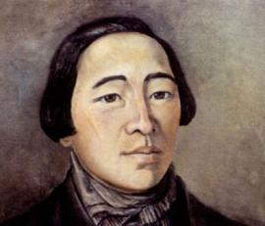
Банзаров, Доржи Банзарович
По мере того как наука увеличивает наше могущество, она уменьшает нашу гордость собой.
Клод Бернар
В биографии Доржи Банзарова важное место занимают его научные труды. Один из самых первых - это работа "Черная вера, или Шаманство у монголов". Это исследование было опубликовано в 1846 году в издании под названием "Ученые записки Казанского университета".
Доржи Банзарович Банзаров (около 1822, Кутетуевский улус Забайкальской области Российской империи – 27 февраля 1855, г. Иркутск, Российская империя) — монголист, первый бурятский учёный, чиновник ГУВС.

Slide 4
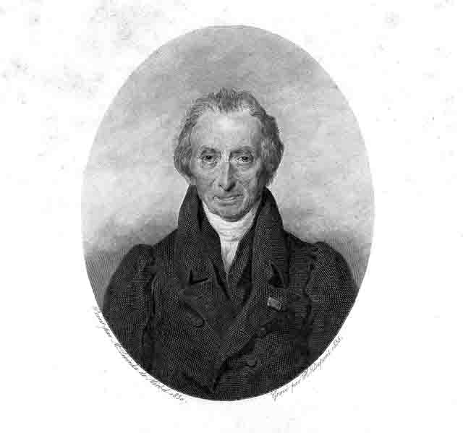
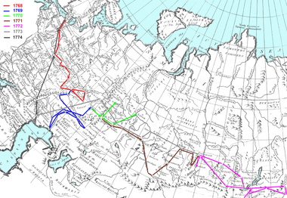
Общество можно разделить на две части: тех, кто верит, что наука может все, и тех, кто боится, что так оно и будет.
Дикси Рей
Академик Петр Симон Паллас
Петер Симон (Пётр-Симон) Палла́с (22 сентября 1741, г. Берлин – 8 сентября 1811, там же) — академик, выдающийся естествоиспытатель и крупнейший исследователь Сибири XVIII. Возглавлял экспедицию Академии наук 1768–1774 в восточные регионы России.
Маршруты экспедиции на карте конца 18 века.
Передвижение П. С. Палласа по годам

Slide 5
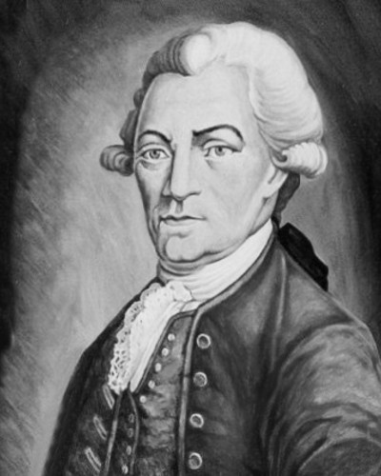
Степан Петрович Крашенинников
Даже авторитеты не в силах помешать прогрессу науки.
Лешек Кумор
Крашенинников сопровождал И. Г. Гмелина в его трёхлетнем путешествии по Сибири (1733—1736). Путевой дневник, который он вёл, и отчёты о путешествии содержат сведения по ботанике, этнографии, зоологии, истории, географии Сибири, словари тунгусского и бурятского языков.

Slide 6
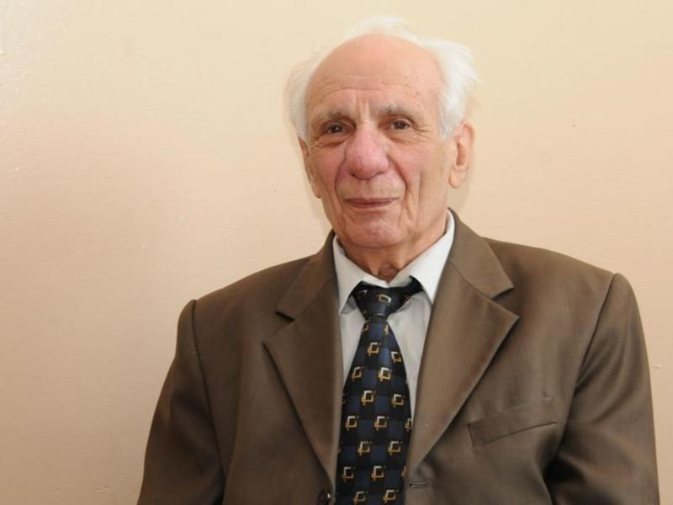
Борис Кузник , профессор
Борис Ильич Ку́зник (17 сентября 1927 года, Оренбург) — советский и российский врач, учёный-физиолог, доктор медицинских наук, профессор Читинской государственной медицинской академии.
Признанный авторитет в области сосудисто-тромбоцитарного гемостаза, свёртывания крови и фибринолиза, один из основоположников советской и российской гемостазиологии.
Разрабатывал научные направления: роль форменных элементов крови и сосудистой стенки в регуляции системы гемостаза; ДВС-синдром в эксперименте и клинике; взаимосвязи иммунитета, гемостаза и неспецифической резистентности организма; основы биорегулирующей терапии.

Slide 7
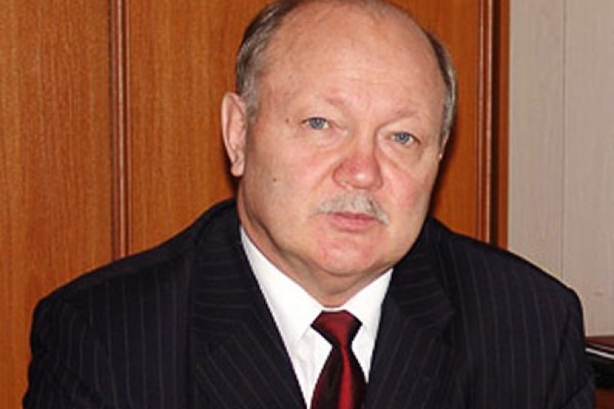
Резник Юрий Николаевич
Под руководством Ю. Н. Резника Читинский политехнический институт в 1995 г. преобразован в Читинский государственный технический университет, а в 2003 г. — в Читинский государственный университет. Возросло количество специальностей с 12 до 67.
Количество научных специальностей аспирантуры увеличилось с 6 до 32, образовано 8 институтов в составе ЧитГУ, открыты новые факультеты, докторантура по 5 специальностям, советы по защите докторских и кандидатских диссертаций, возрос объем научных исследований, активизировалась издательская деятельность, установлены международные контакты с КНР, Монголией, США в области совершенствования высшего образования.
Награды: Доктор технических наук, профессор, заслуженный деятель науки Российской Федерации. Орден Почёта, медаль Министерства Обороны Российской Федерации «За укрепление боевого содружества».

Slide 8
Наука – это любая дисциплина, в которой дураки одного поколения могут пойти дальше той точки, которой достигли гении предыдущего поколения. Макс Глюкманн
Государственное профессиональное образовательное учреждение
«Забайкальский техникум профессиональных технологий и сервиса»
Выполнила Власова Ирина
Студентка группа 318
Профессия:43.01.09 Повар, кондитер
Руководитель: Татьяна Ивановна Шпаковская

Slide 9
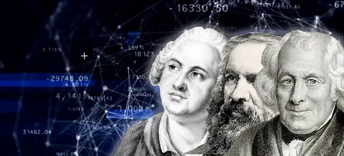
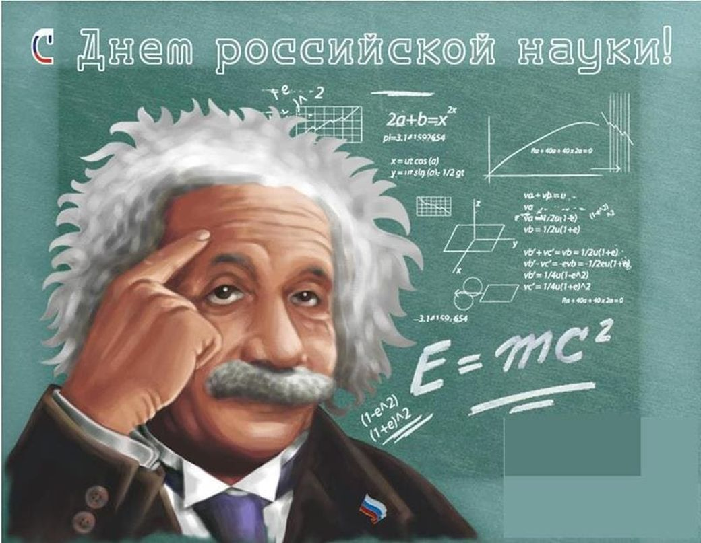
СПАСИБО ЗА ВНИМАНИЕ

Slide 10
Интернет ресурсы
http://e-heritage.ru/images/title.gif
https://festivalnauki.ru/
https://poisknews.ru/themes/history/smysly-mysa-v-czentre-sankt-peterburga-mogut-zastroit-istoriyu/
http://biblio.chgpu.edu.ru/inetres_poln.php
https://yandex.ru/images/search?text=список%20интернет%20ресурсов%20Российские%20ученые&stype=image&lr=68&parent-reqid=1613353054861865-17730365835033361215-balancer-knoss-search-yp-vla-7-BAL00107-production-app-host-man-web-yp-201&source=wiz

